Slide 1






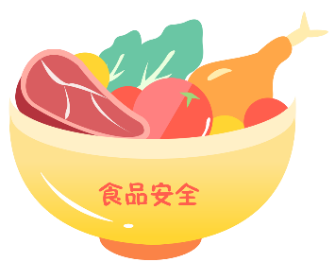
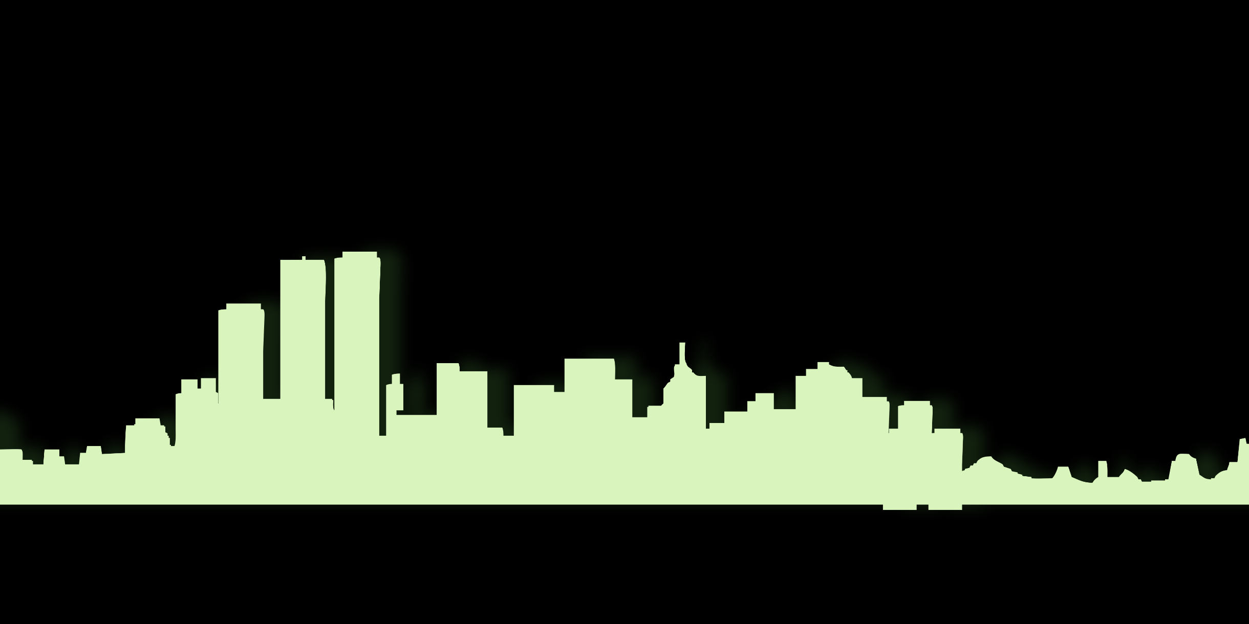
食品安全无小事
责任安全重于山
315食品安全消费者权益日

Slide 2



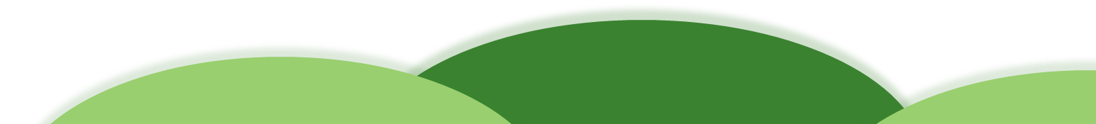
食品安全常识
目录
01
目录
The average person is always waiting for an opportunity to come
食品安全消费误区
CONTENTS
02
The average person is always waiting for an opportunity to come
食品安全问题维权
03
The average person is always waiting for an opportunity to come

Slide 3


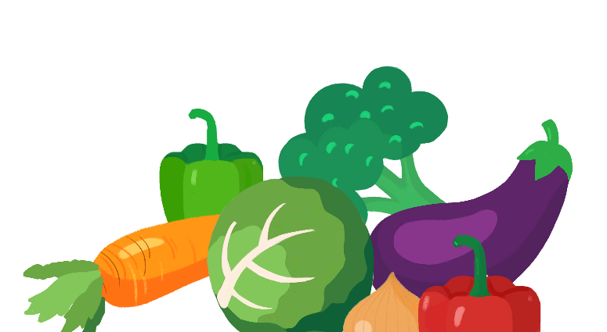

绿色营养
科学膳食
卫生健康
品质优良
PART ONE
食品安全常识
The average person is always waiting for an opportunity to come The average person is always waiting for an The average person is always waiting for an opportunity to come The

Slide 4

什么是食品？
食品是指各种供人食用或者饮用的成品和原料以及按照传统既是食品又是中药材的物品，但是不包括以治疗为目的的物品。

Slide 5
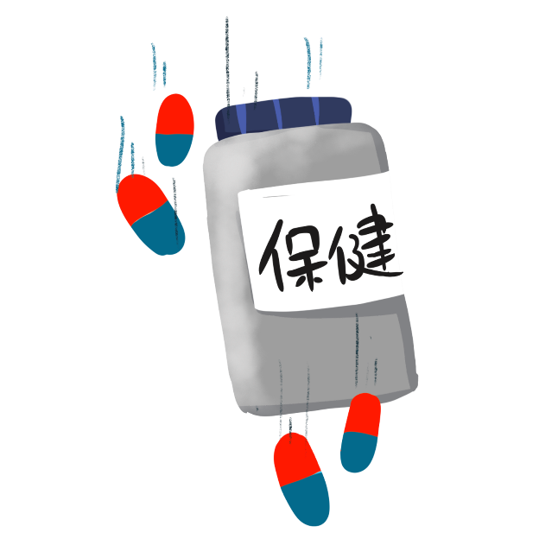
  什么是保健食品？
保健食品
是指声称具有保健功能或者以补充维生素、矿物质等营养物质为目的的食品。即适宜于特定人群食用，具有调节机体功能，不以治疗疾病为目的，并且对人体不产生任何急性、亚急性或慢性危害的食品。

Slide 6
什么是无公害农产品？什么是绿色食品？什么是有机食品？
产地环境、生产过程和产品质量符合国家有关标准和规范的要求，经认证合格获得认证证书并允许使用无公害农产品标志的未经加工或者初加工的食用农产品。
是指产自优良生态环境、按照绿色食品标准生产、实行全程质量控制并获得绿色食品标志使用权的安全、优质食用农产品及相关产品。
“有机产品”的一个类别。现行的行政规章中将“有机产品”定义为生产、加工和销售符合中国有机产品国家标准的供人类消费、动物食用的产品。
无公害农产品
绿色食品
有机食品

Slide 7
食品安全(foodsafety)
指食品无毒、无害，符合应当有的营养要求，对人体健康不造成任何急亚急或者慢危害。根据倍诺食品安全定义，食品安全是“食物中有毒、有害物质对人体健康影响的公共卫生问题”。
无毒
无害

Slide 8
食品安全小常识
购买食物时，注意食品包装有无生产厂家、生产日期，是否过保质期，食品原料、营养成分是否标明，有无QS标识，不购买三无食品。
不到无证摊贩处购买盒饭或食物，减少食物中毒的隐患。
注意个人卫生，饭前便后洗手，养成良好的饮食卫生习惯。
用餐餐具洗净、消毒，不用不洁容器盛装食品，不乱扔垃圾防止蚊蝇孳生。
多喝白开水，少喝饮料；少吃零食、油炸、烟熏食品。
剧烈运动后不要急于吃食物或喝水。

Slide 9
  预防食源性疾病的建议
01
不买不食腐败变质、污秽不洁及其它含有害物质的食品。
04
不随便吃野菜和野果。
02
不食用来历不明的食物。
05
不饮用不洁净的水或未煮沸的自来水。
03
不食用在室温条件下放置超过2小时的熟食和剩余食品。
06
蔬菜水果要清洗干净再吃，以免造成农药中毒。

Slide 10
食物中毒后的应急措施：
食物中毒者最常见的症状是腹痛、腹泻，有的伴随呕吐、发热，甚至可致休克。食物中毒发生后，千万不要恐慌，应及时拨打120，同时报告老师。食物中毒者常会因上吐下泻而出现脱水症状，
用手指压迫咽喉，尽可能将胃里的食物吐出。
立即饮用大量干净的水，对毒素进行稀释。
催吐：
饮水：
将引起中毒的饮食进行有效处理，避免更多的人受害。保存导致中毒的食物样本。如果无法取得样本，也可保留呕吐物和排泄物，以方便医生确诊和救治。
处理：

Slide 11
绿色营养
科学膳食
卫生健康
品质优良
PART TWO
食品安全消费误区
The average person is always waiting for an opportunity to come The average person is always waiting for an The average person is always waiting for an opportunity to come The

Slide 12
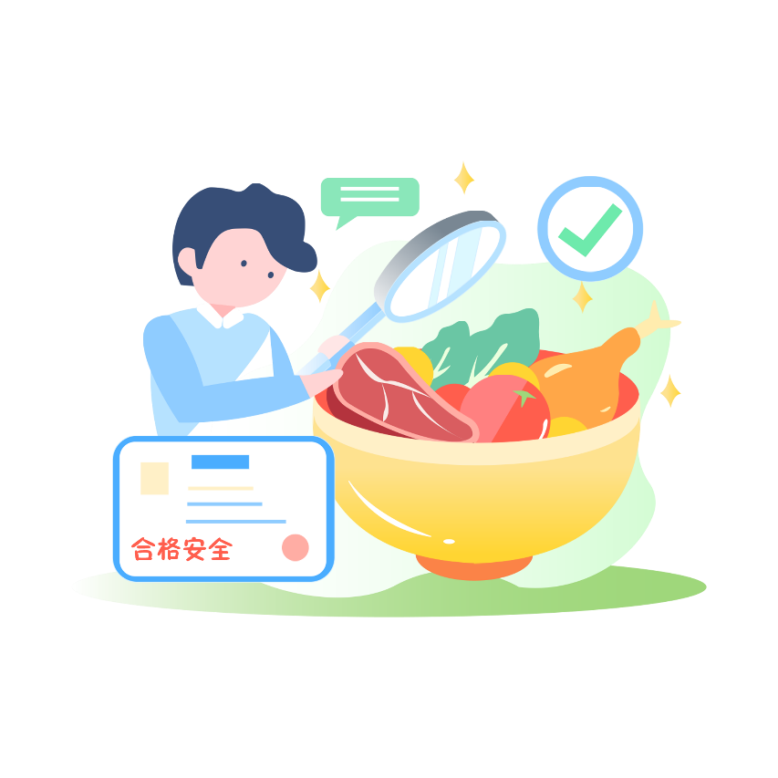
消费误区一：要求食品绝对安全，“零风险”。
有些人要求食品是绝对安全，要求“零风险”，实际上这是不可能的。世界上没有百分之百安全的食品，科学家和企业家只能够把风险降低到一定水平，所以要求完全没有风险是不可能的。

Slide 13
消费误区二：吃了致癌物质就一定会致癌。
大家老是认为吃了致癌物质就一定会致癌，实际吃了致癌物质和致癌是两回事儿。比如说我们某一些食品它含有致癌物质，但不见得吃了就一定致癌，因为如果饮食多样化的话，一些水果蔬菜含有大量的维生素，含有一些抗氧化物质，就可以清除这些致癌物质对人体健康的损害。

Slide 14
消费误区三：不合格食品等同于有毒食品。
把不合格食品等同于有毒食品，实际上，不合格食品有很多方面的原因，比如说商标不合格，也是属于不合格食品，或者蛋白质含量不够，也是属于不合格食品，但这些不合格食品不等于有毒食品。
商标不合格
有毒食品
不合格食品
蛋白质含量不够

Slide 15
消费误区四：含有人工食品添加剂的食品一定不安全。
认为含有人工食品添加剂的食品一定不安全。社会发展至今，如果我们想食用不含添加剂的食品，基本上是不可能的。因为。、味精、糖都是属于食品添加剂，这也是一个消费误区。
食品添加剂
盐
味精
糖

Slide 16

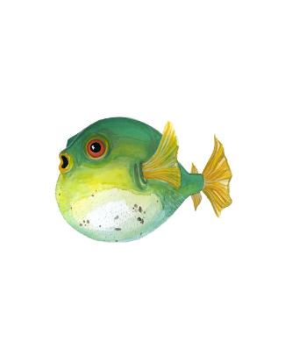
消费误区五：天然食品一定对健康有益。
毒蘑菇
认为天然食品一定对健康有益，这也是一种消费误区。实际天然食品当中也含有很多毒素，比如说毒蘑菇、河豚，这也是天然的动植物，但这些天然动植物它本身含有天然毒素，像马铃薯如果发芽了就会产生一种龙葵素，可以引起食物中毒。还有我们平时吃的像四季豆中，也都含有毒素，如果烹饪不到位，也会引起人的食物中毒。
河豚

Slide 17
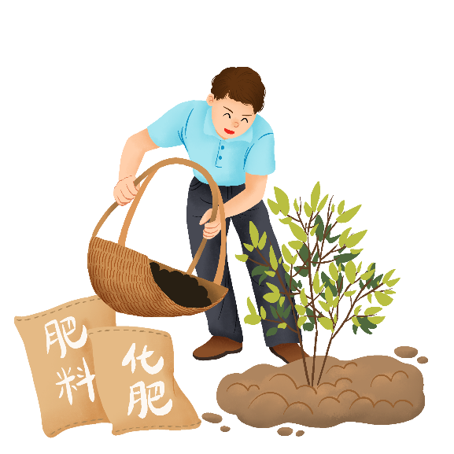
消费误区六：使用了农药化肥就一定会对食品的安全构成威胁。
很多人认为使用了农药化肥就一定会对食品的安全构成威胁。这也是一个消费误区。农药的使用也有正反两个方面。农药可以大大降低作物的病虫害发生频率，提高产量，如果不用则产量会大幅下降，而且产品质量也上不去，最常见的就是在我们吃的东西里发现虫子了。

Slide 18
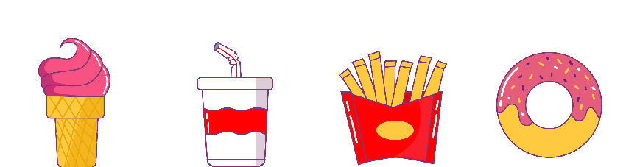
食品的颜色越鲜艳越安全，这也是一个消费误区。也正是因为这个消费误区，导致了一些不法商贩为了迎合消费心理，把食品制造得很白、很鲜艳。而实际上，这是采用了一些特殊的措施去处理食品，从而导致食品安全事件频发。
消费误区七：食品的颜色越鲜艳越安全。

Slide 19
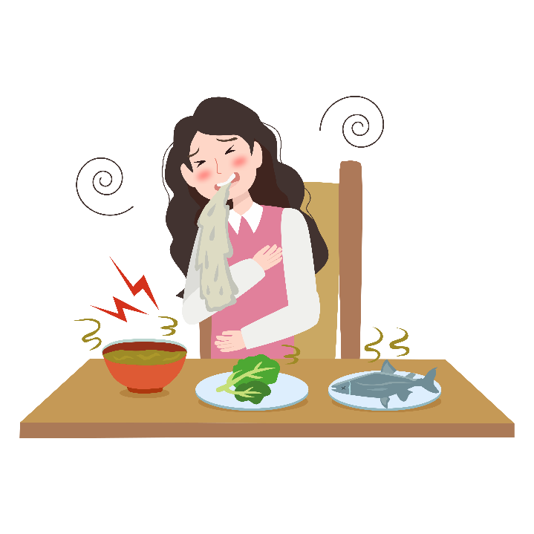
消费误区八：重视化学性污染而忽视微生物污染。
微生物污染和化学性食物中毒是当前影响我国食品安全的最主要因素。重视化学性污染而忽视微生物污染，这也是一种消费误区。实际上，这是在间接地扩大化学性污染的影响力，也在一定程度上导致了食品安全事件的发生。

Slide 20
绿色营养
科学膳食
卫生健康
品质优良
PART THREE
食品安全问题维权
The average person is always waiting for an opportunity to come The average person is always waiting for an The average person is always waiting for an opportunity to come The

Slide 21
价格欺诈、虚假宣传
一赔三
经营者提供商品或服务有欺诈行为的，应按照消费者的要求增加赔偿其所收到的损失，增加赔偿的金额为消费者购买商品的价款或者接受服务费用的3倍;增加赔偿的金额不足500元的，为500元。

Slide 22
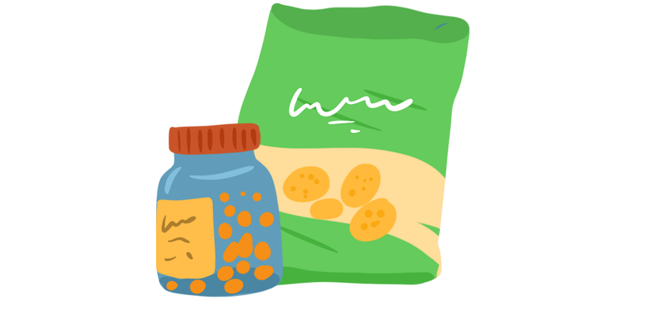
一赔十
食品过期、食品冒充药品、食品中添加药品
食品和食品添加剂的标签、说明书，不得涉及疾病预防、治疗功能。

Slide 23
食品包装看什么
1
2
1
散装食品包装：
婴幼儿食品包装：
进口食品包装：
应在食品部位上进行标签标示，将名称、规格、生产日期、生产者名称以及联系方式进行标注。
专供婴幼儿和其他特定人群的主副食品，其标签还应当标明主要营养成分及其含量。
进口的预包装食品应当有中文标签、中文说明书。预包装食品没有中文标签、中文说明书或者标签、说明书不符合本条规定的，不得进口。

Slide 24
  标签应当标明以下9个方面：
名称、规格、净含量、生产日期;
成分或者配料表;
生产者的名称、地址、联系方式;
保质期;
产品标准代号;
所使用的食品添加剂在国家标准中的通用名称;
法律、法规或者食品安全标准规定必须标明的其他事项。
贮存条件;
生产许可证编号;

Slide 25
行业PPT模板http://www.1ppt.com/hangye/
食品维权分四步
01
02
03
04
协调无效，可投诉购物所在地区的工商所或食品药品监督管理部门;
找经营者进行协商解决;
若经营者不予协商，可到购物所在地区的消费者协会投诉;
屡次协调无效，可以向法院起诉经营者。
Notes:
模板来自于： 第一PPT https://www.1ppt.com/

Slide 26
食品安全无小事
责任安全重于山
演示完毕感谢您的欣赏

